Slide 1
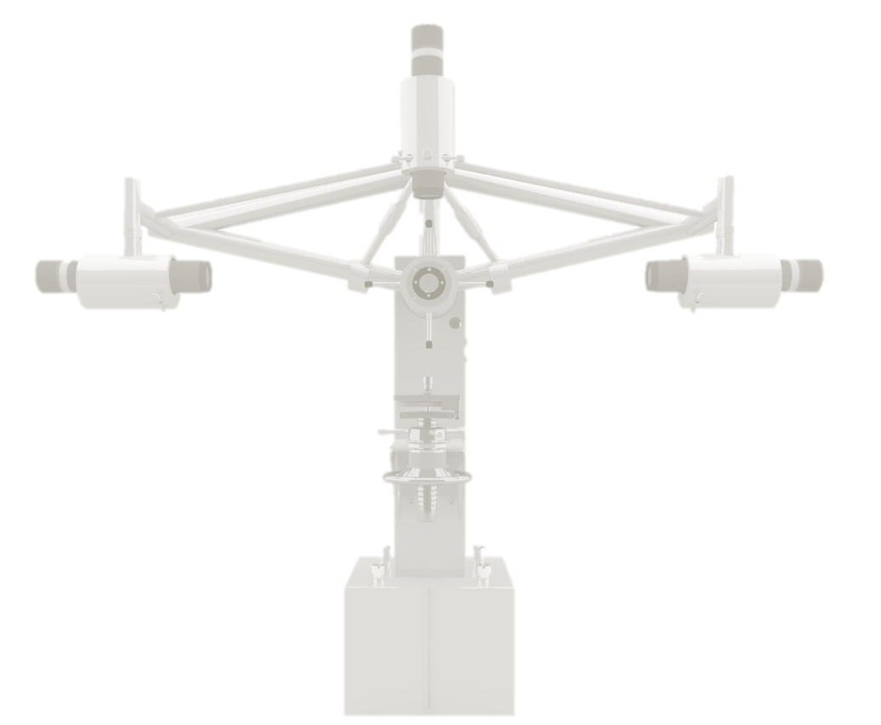
Autocollimation Multe-Reference-Lines measurement standard
AMRL
ДИПЛОМНИЙ ПРОЕКТ
НА ТЕМУ
Конструктивні особливості та метрологічні характеристики універсального еталону автоколімаційних референцних осей призначеного для повірки геодезичних приладів

Slide 2
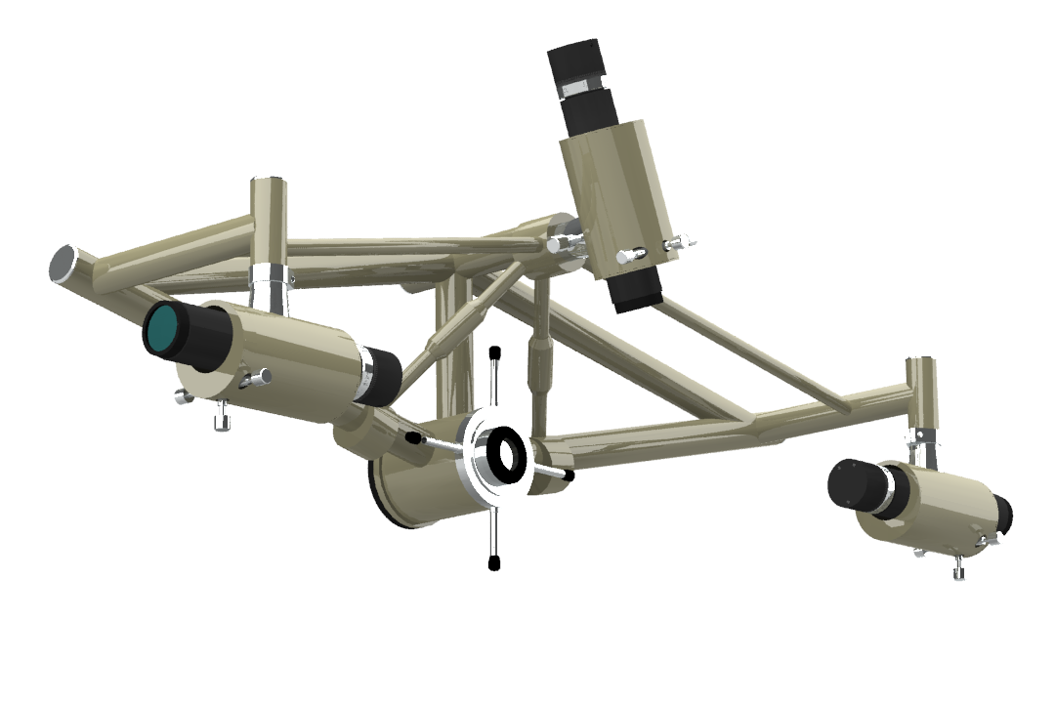
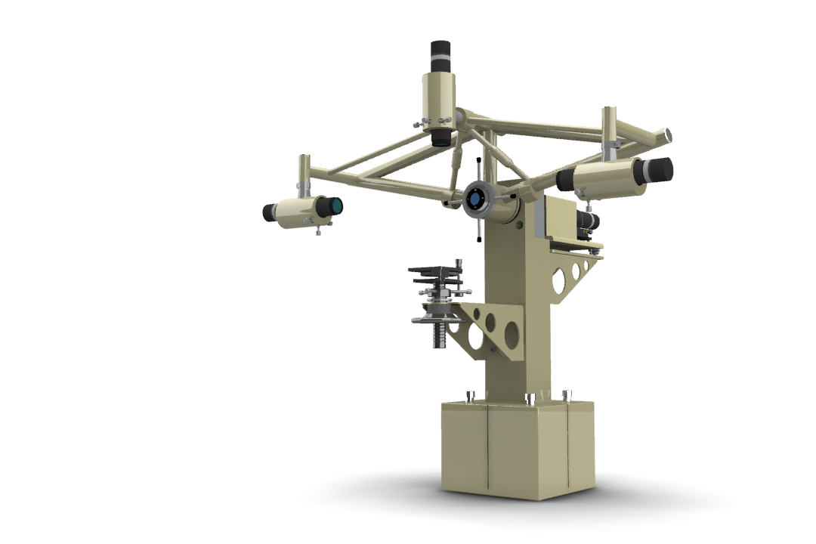
ЗАГАЛЬНА БУДОВА
підвіска
розпірна
різьбовий перехідник
EAC-0.2RL
кантувач
базова труба
втулка
штурвал
кронштейн
стійка
предметний стіл
опора
(в фундамент)

Slide 3
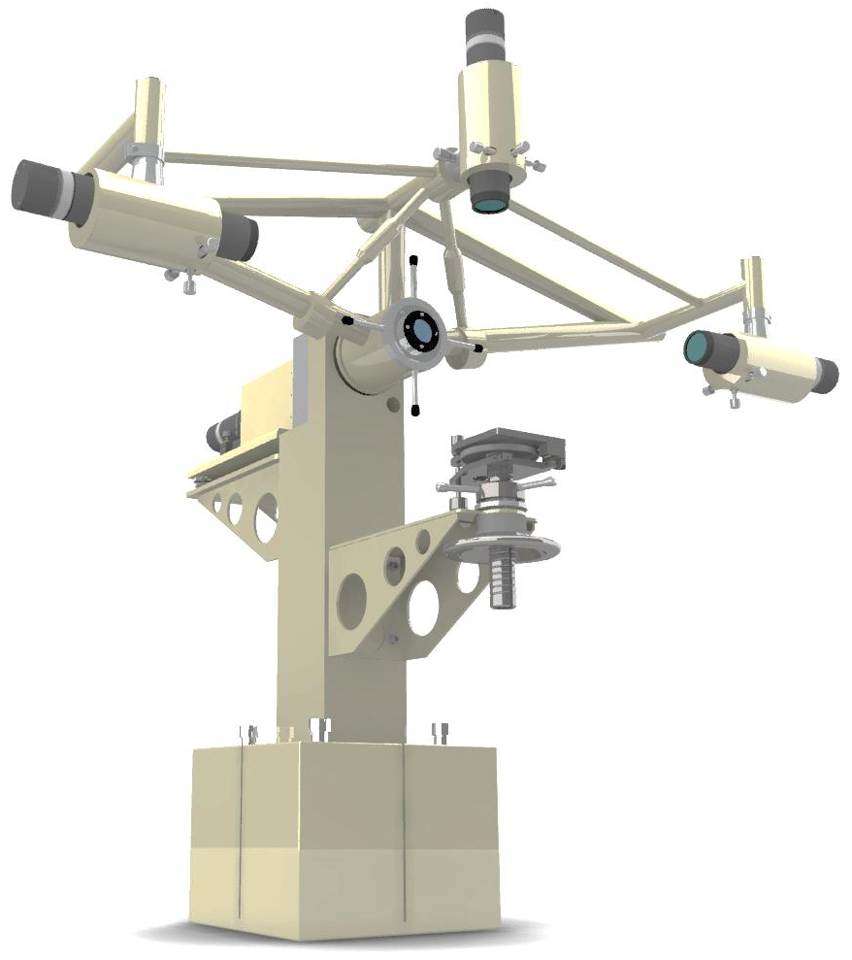
Точка перетину осей
Еталон вертикальної автоколімаційної референцної осі
Еталон розгорнутого кута 180°
Еталон горизонтальної автоколімаційної референцної осі

Slide 4
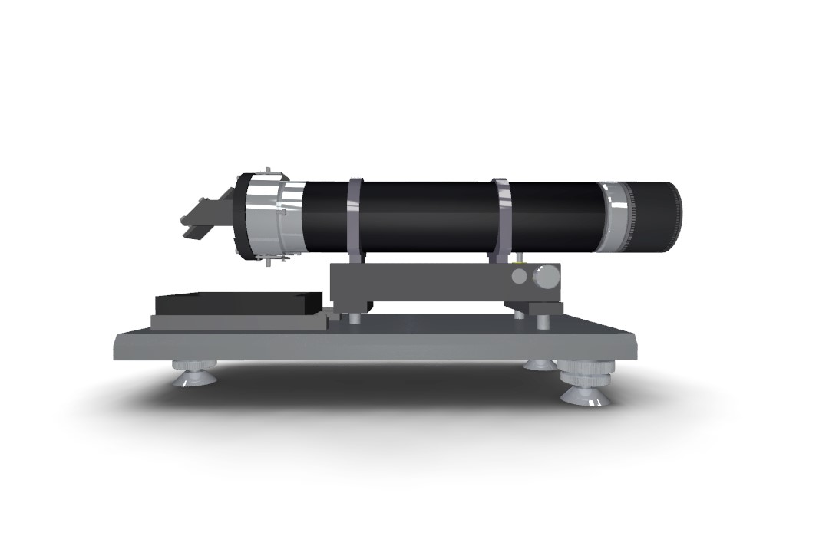
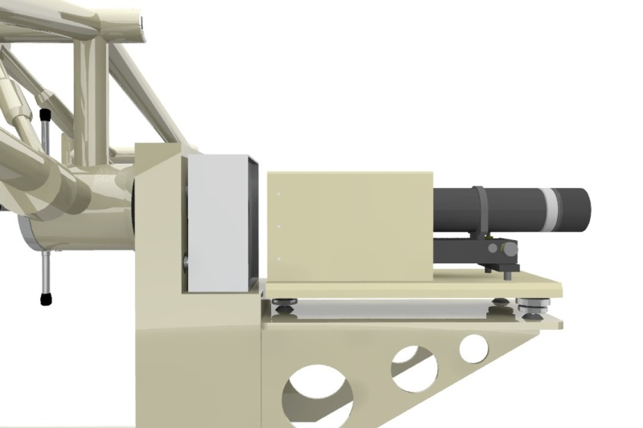
кювета з маслом
фотоелектричний перетворювач
підставка
станина
опори
HORL-0
еталон горизонтальної автоколімаційної осі
ковпак

Slide 5
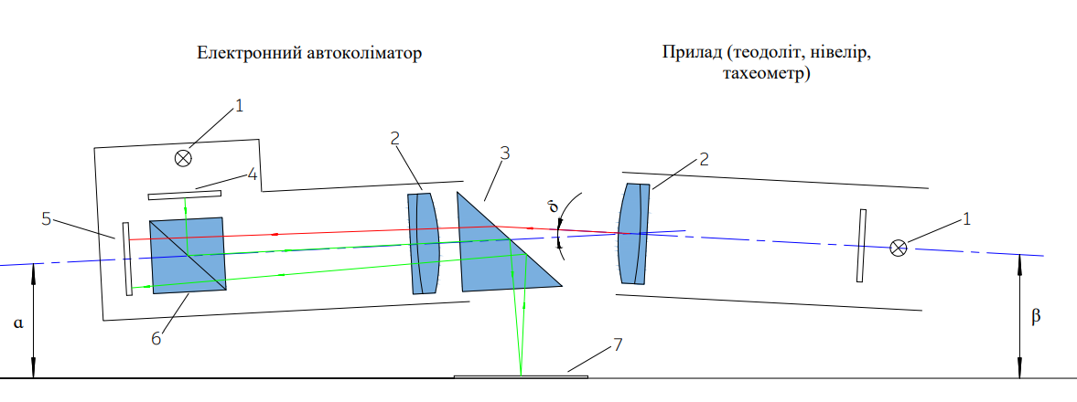
Принципова схема роботи HORL-0
1 – лампа
2 – окуляр
3 – призма АР90
4 – марка
5 – фотоприймач
6 – призма-куб
7 – масло (горизонтальна поверхня)

Slide 6
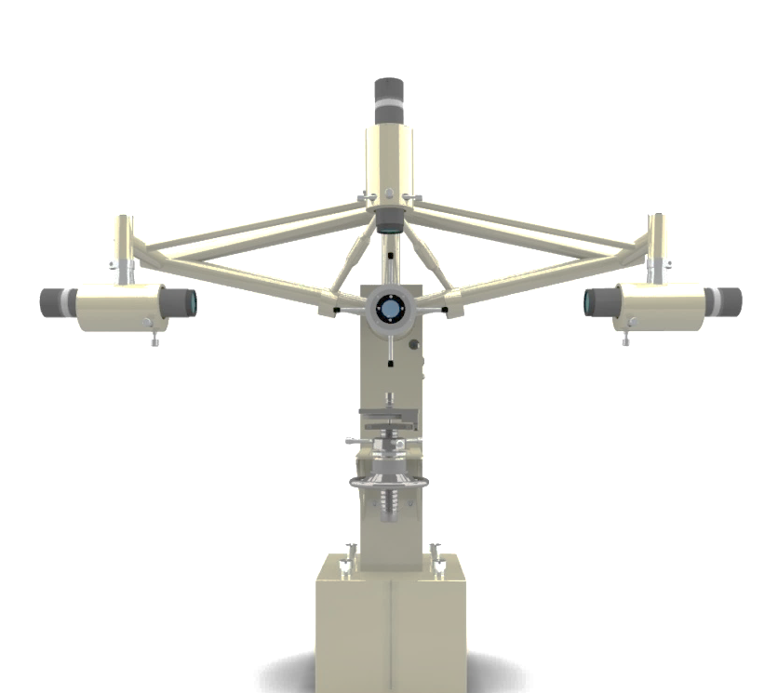
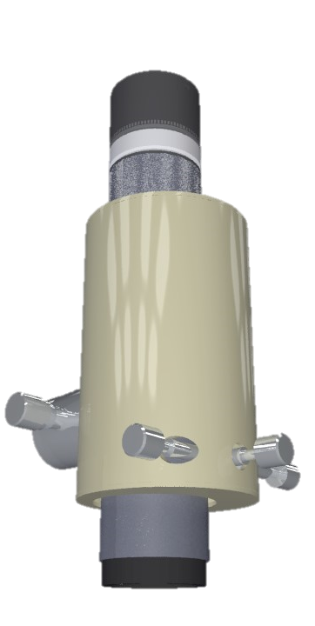
VERL-90
еталон вертикальної автоколімаційної осі
EAC-0.2RL

Slide 7
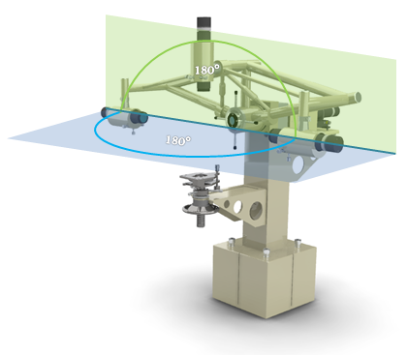
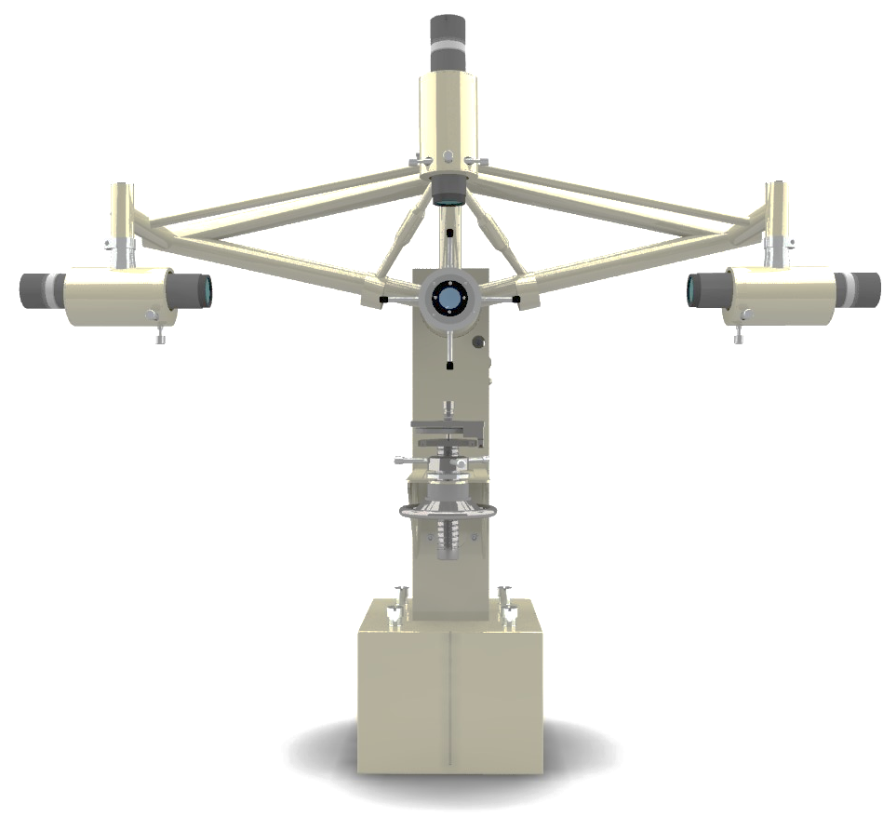
WARL-180
еталон розгорнутого кута 180°
EAC-0.2RL

Slide 8
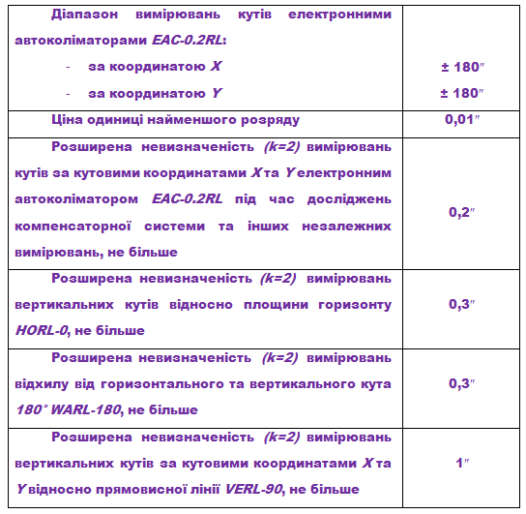
МЕТРОЛОГІЧНІ
ХАРАКТЕРИСТИКИ

Slide 9
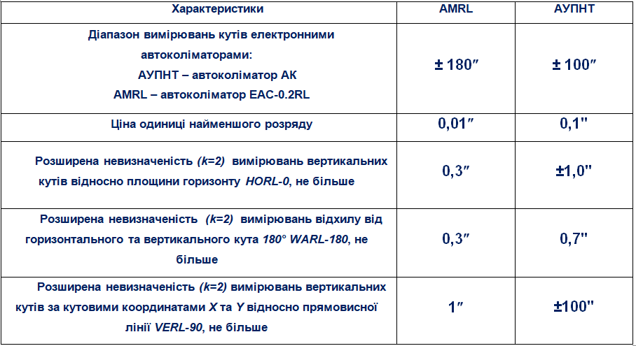
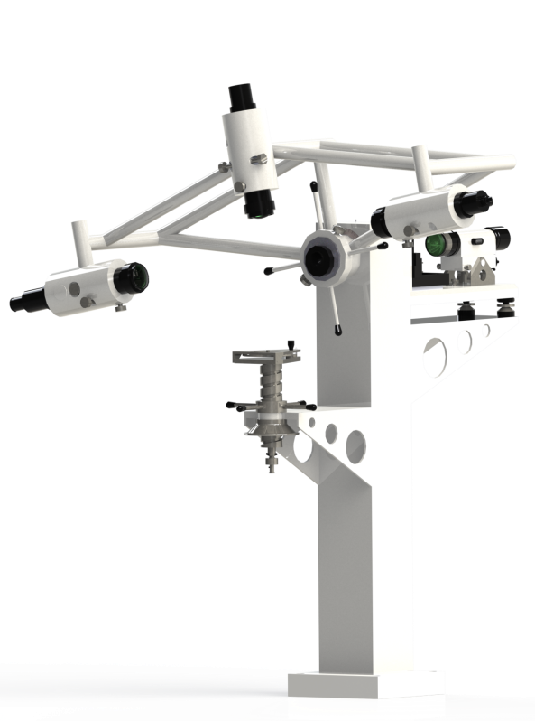

Slide 10
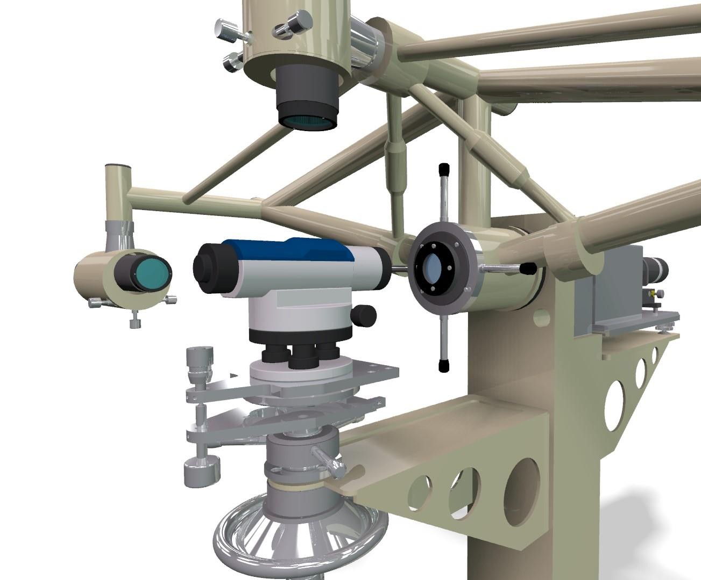
ПОВІРКА
НІВЕЛІРІВ

Slide 11
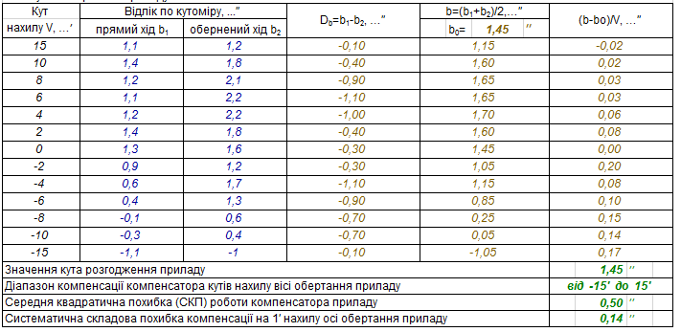
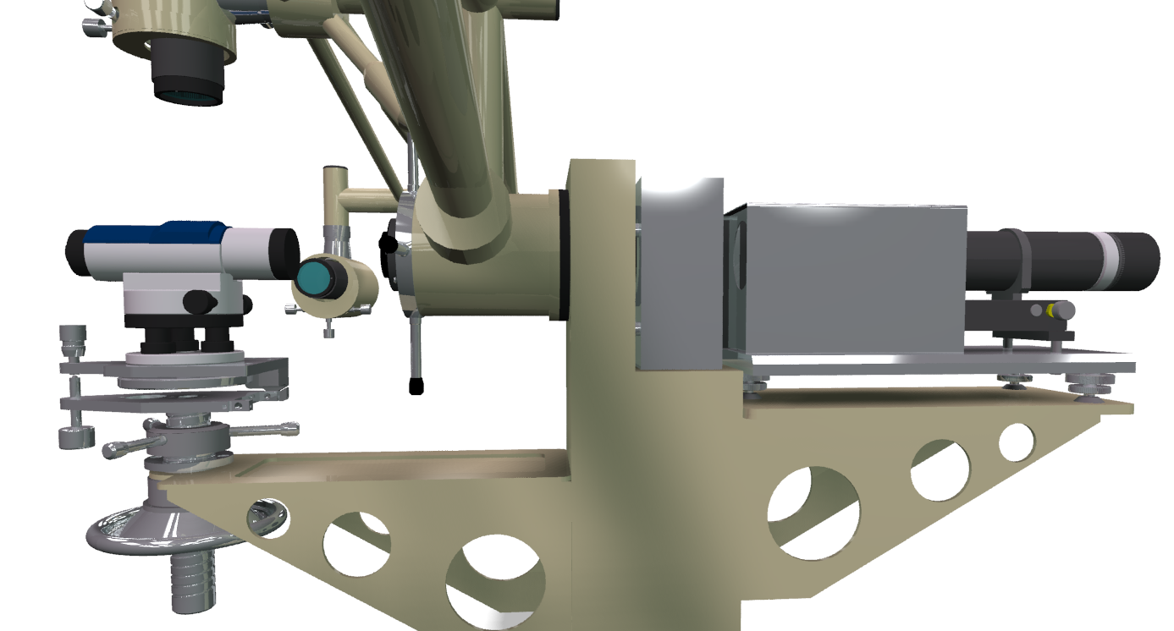
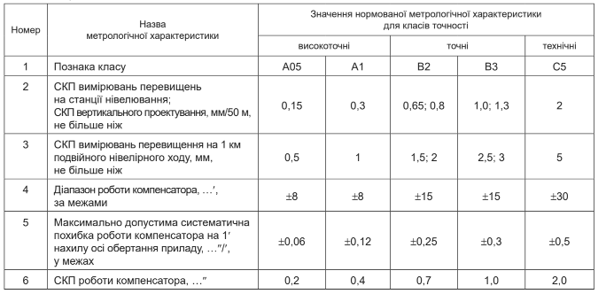
ПРИКЛАД ВИЗНАЧЕННЯ ДІАПАЗОНУ ТА ПОХИБКИ КОМПЕНСАЦІЇ КОМПЕНСАТОРОМ КУТІВ НАХИЛУ ОСІ ОБЕРТАННЯ НІВЕЛІРА
ОСНОВНІ НОРМОВАНІ МЕТРОЛОГІЧНІ ХАРАКТЕРИСТИКИ З ДСТУ 8926

Slide 12
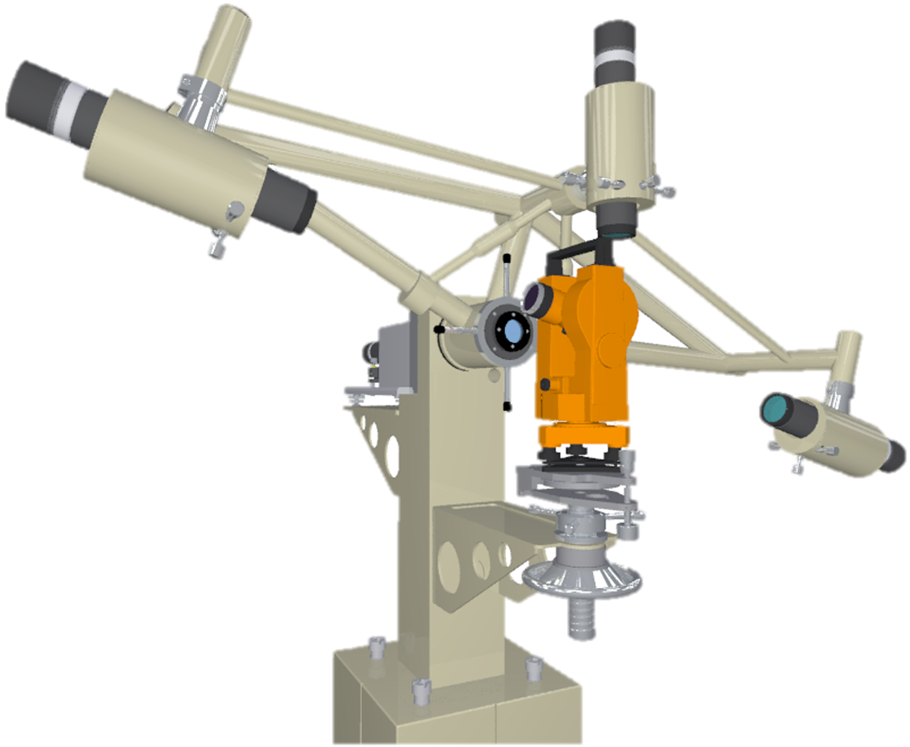
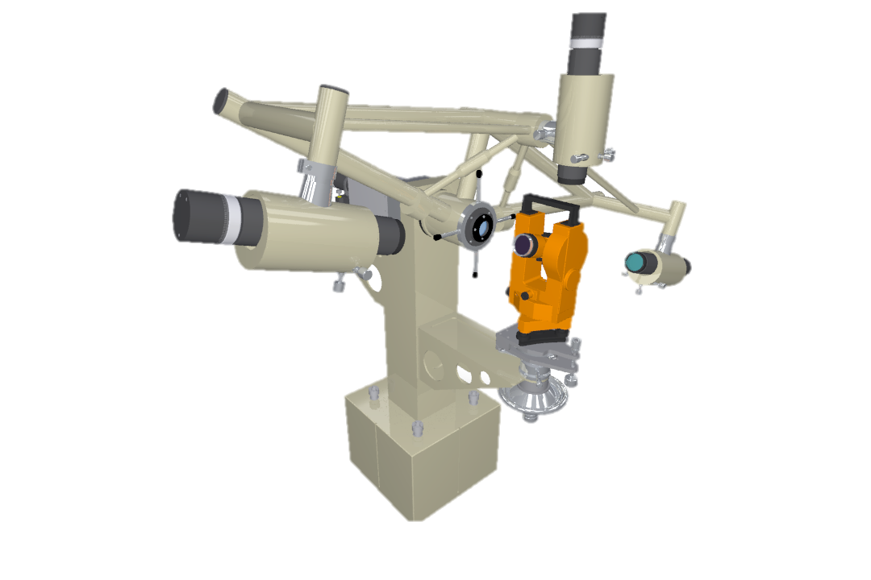
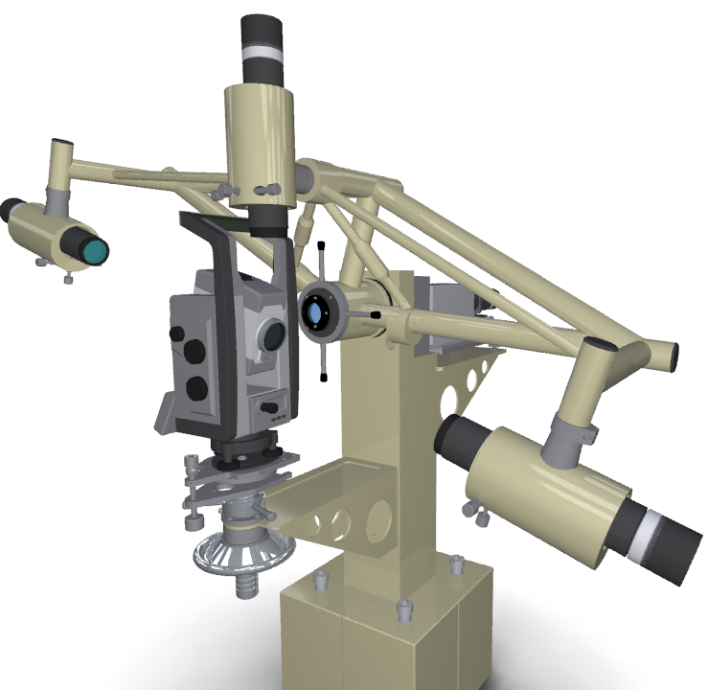
ПОВІРКА
ТЕОДОЛІТІВ
І ТАХЕОМЕТРІВ

Slide 13
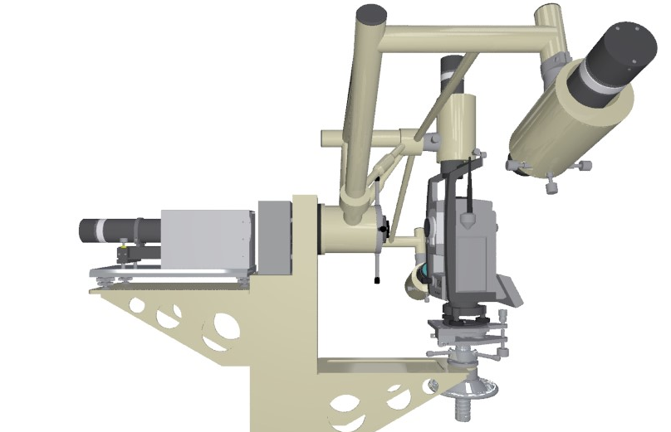
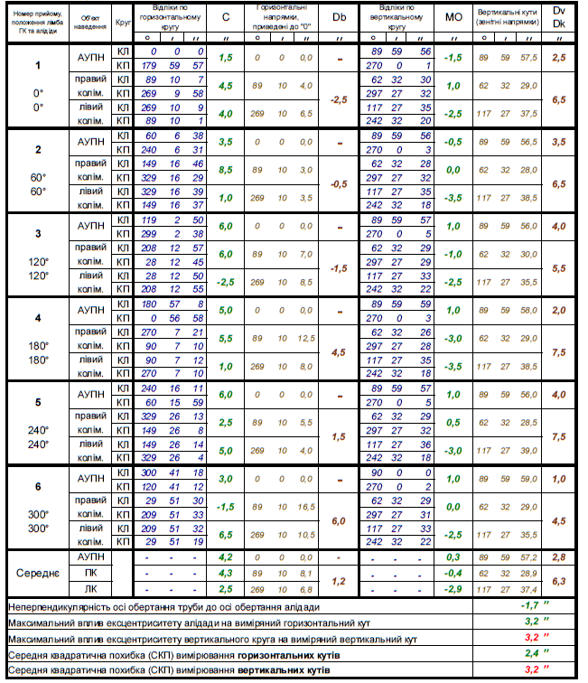
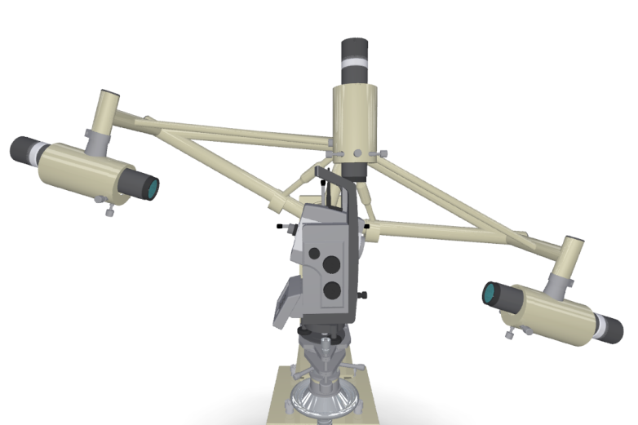
ПРИКЛАД КОНТРОЛЮ МЕТРОЛОГІЧНИХ ХАРАКТЕРИСТИК ТАХЕОМЕТРІВ

Slide 14
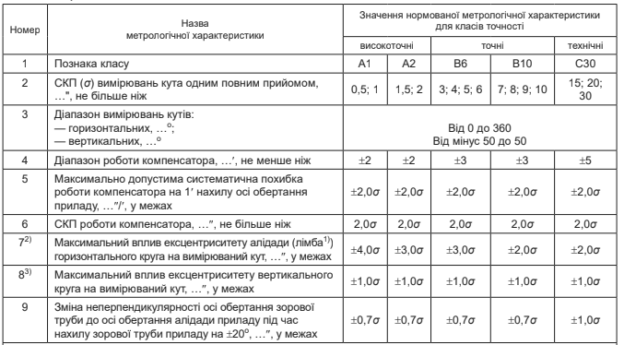
ОСНОВНІ НОРМОВАНІ МЕТРОЛОГІЧНІ ХАРАКТЕРИСТИКИ З ДСТУ 8955

Slide 15
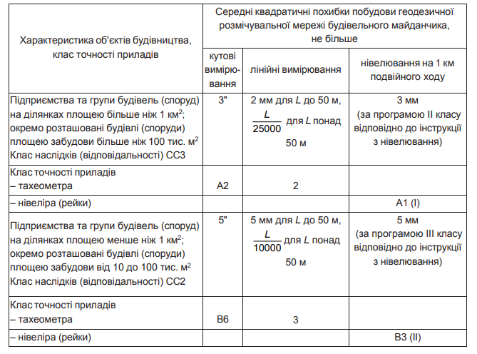
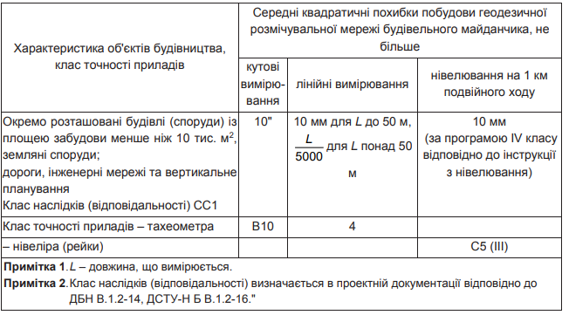
ВИМОГИ ДО ТОЧНОСТІ ГЕОДЕЗИЧНИХ ВИМІРЮВАНЬ З ДБН В.1.3-2 «ГЕОДЕЗИЧНІ РОБОТИ У БУДІВНИЦТВІ»

Slide 16
ДЯКУЮ ЗА УВАГУ!

